Slide 1

Mätiku talu ja talumeierei
Mirjam Pikkmets

Slide 2
Mätiku talu ja kodutalu kõrval tegutsevad ettevõtted
Mätiku talu alustas 1991 8 lehmaga
Mahetalu alates 2000
2014 - Mätiku talumeierei (mahepiimatöötlemine alates 2018)
2016 - Aaduni talu – mahelamba- ja mahekanakasvatus
2017 mahekartuli kasvatus väikestel pindadel
2019 Puisniitude hooldus (210 ha)

Slide 3
Mätiku talu
Majandatav maa 590 ha põllumaa (teravili, karjatatav maa jne) ; 100 ha metsa
Miks mahe? – Väheväärtuslikud põllumaad ja mahepõllumajanduse viljelemine on elustiil
Täna 106 lüpsilehma ja ca 100 noorveist
Keskmine piimatoodang 7800 kg
Robotlüpsi laut valmis 2018
Töötajaid 5

Slide 4
Mahe piima töötlemine
Töötleme toodeteks keskmiselt 4000-5000 l piima kuus
Peamised tooted: või, kohupiim, keefir, jogurt, grilljuust, küpsetusjuust, salatijuust jne
Turustame peamiselt oma kaubaringidel, poodidesse, toitlustusasutustesse ja lasteasutustesse. Peamiselt Pärnu, Tallinn ja Haapsalu suunal
Töötajaid hetkel 2
Mahe küpsetusjuust ja mahe või on saanud Parim Mahetoote konkursil 2018 tunnustatud nii žürii kui publiku poolt

Slide 5
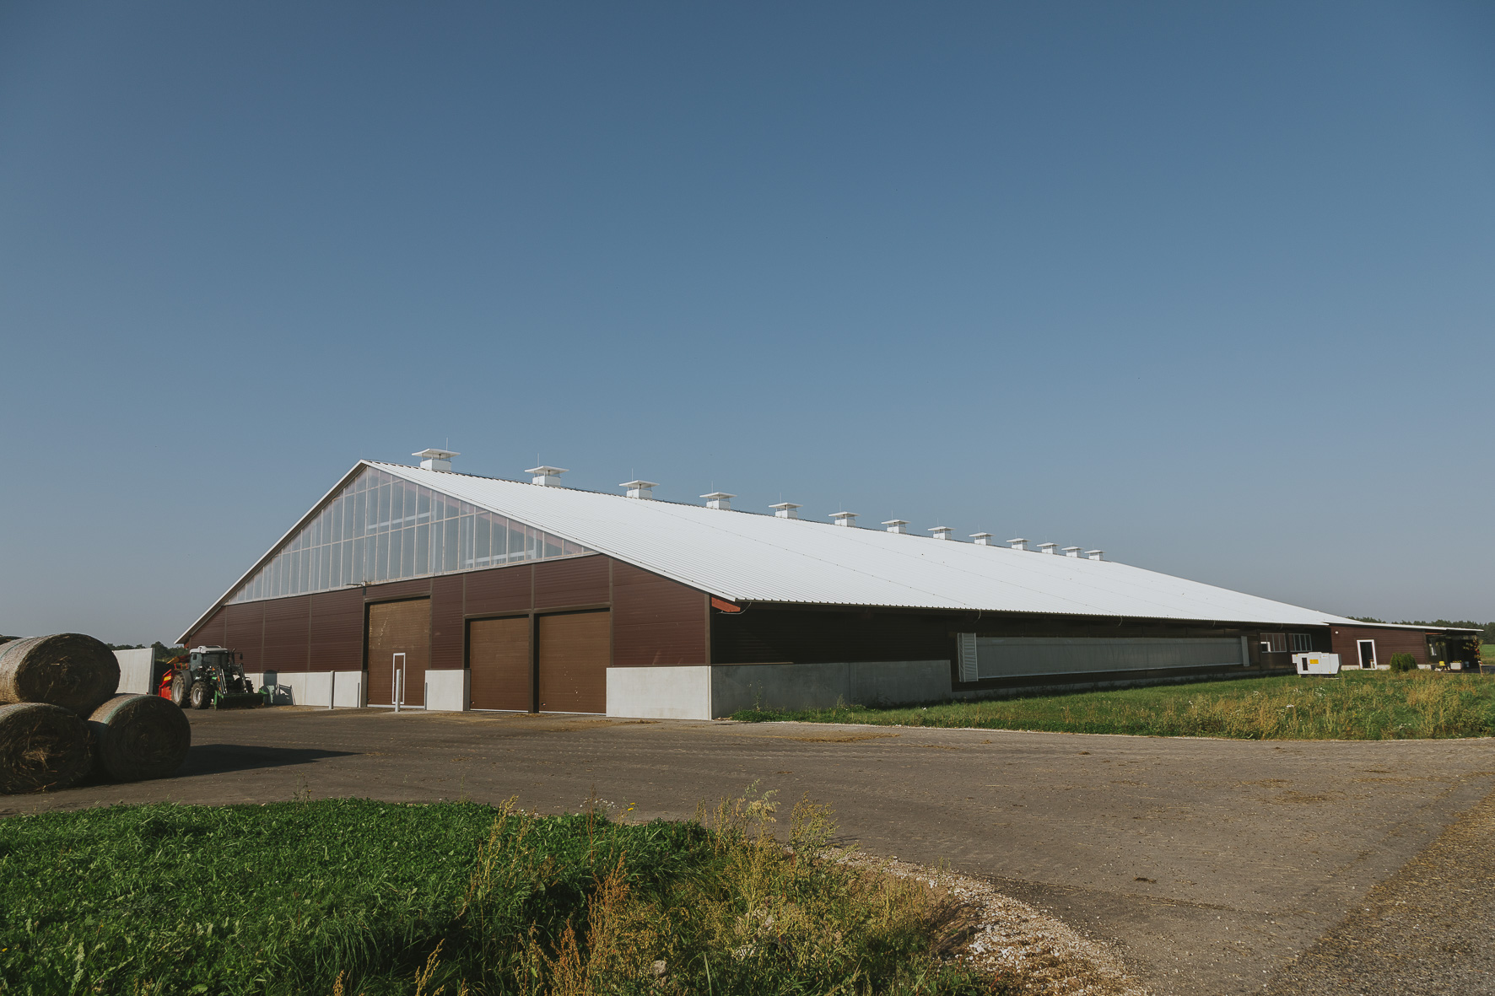
Mätiku robotlaut

Slide 6
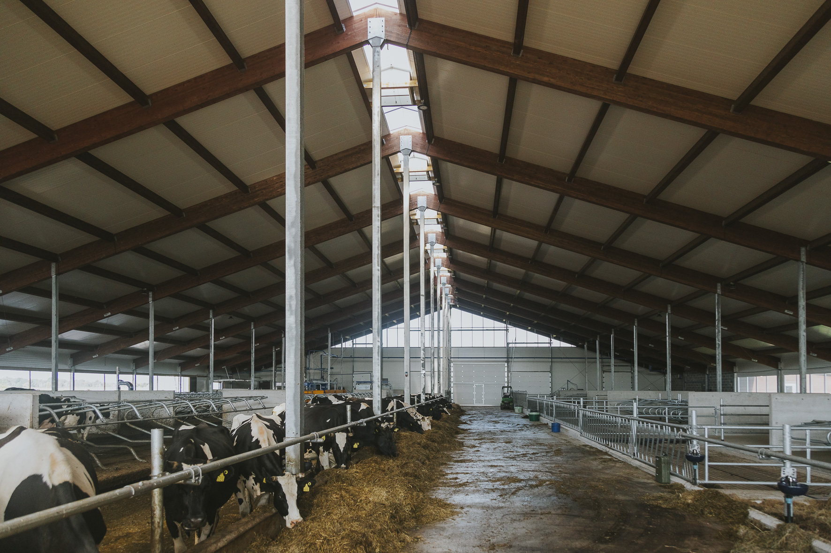
Vaade seest

Slide 7
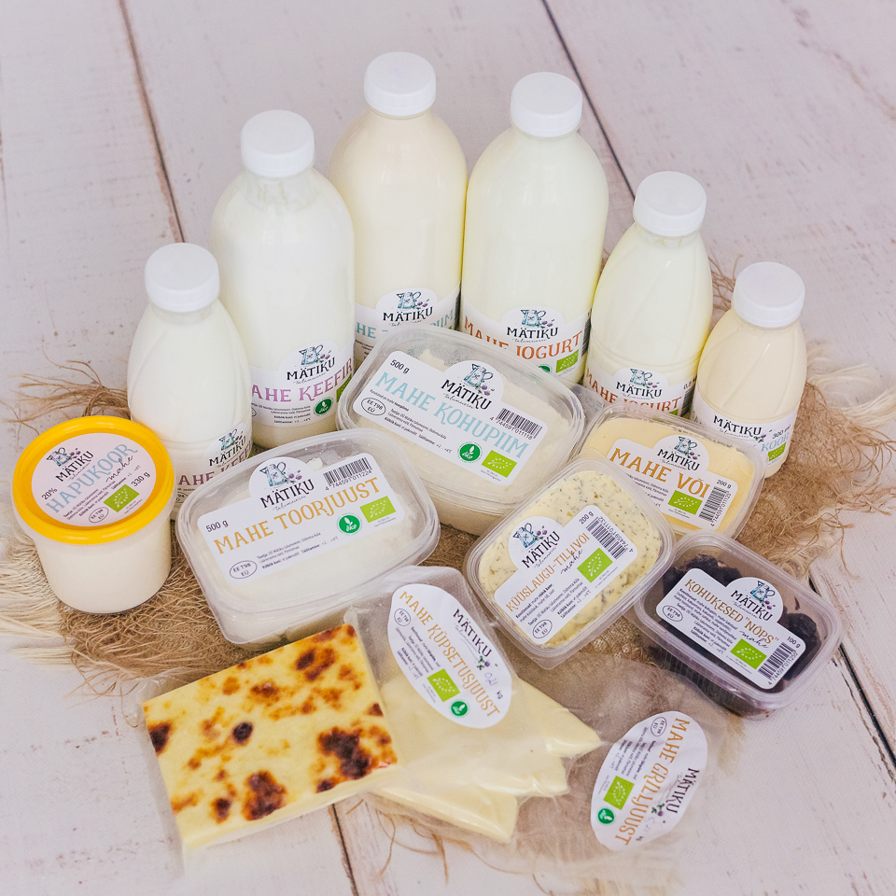

Slide 8
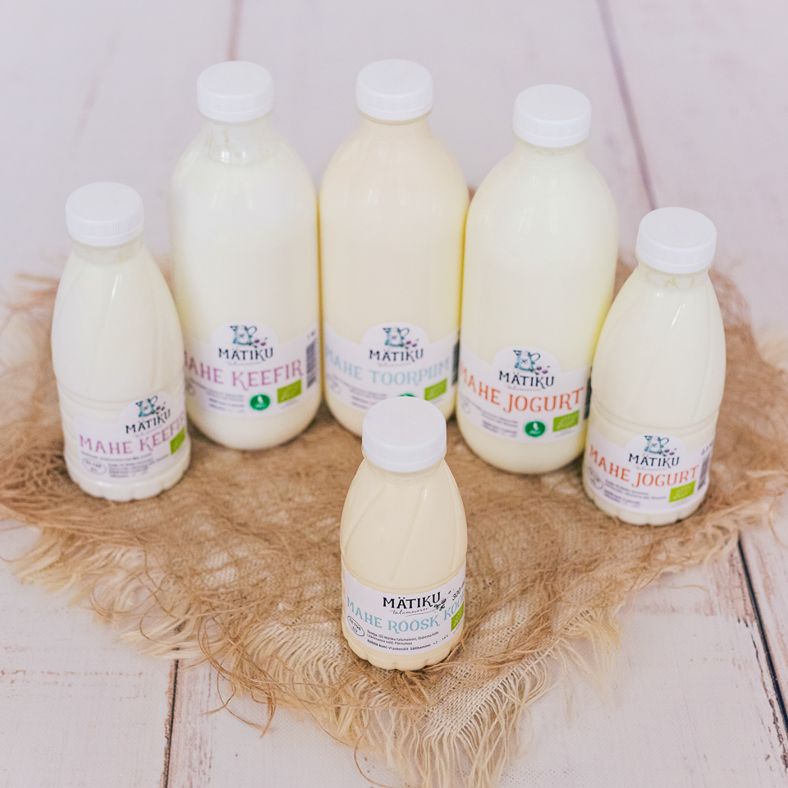

Slide 9
Lambakasvatus
Alustasime 2016 esimese 20 Gotlandi tõugu tiinete uttedega
Gotlandi tõug on enim hinnatud pehme ja krussis karvaga naha pärast.
Lisaks hinnatud ka pehme ja mittetorkiva villa ning maitsva liha poolest.
Sobivad kehvematele maadele, sest suudab väärindada kõike ☺
Karjatamine nii püsirohumaadel, kui parkides jm raskesti hooldavatel aladel
Hetkel põhikarjas 60 utte

Slide 10
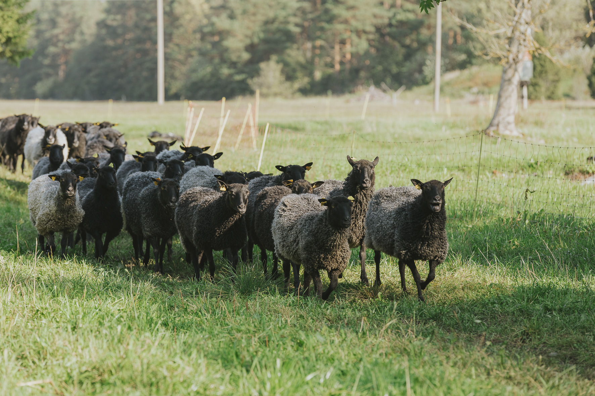
Lambad

Slide 11
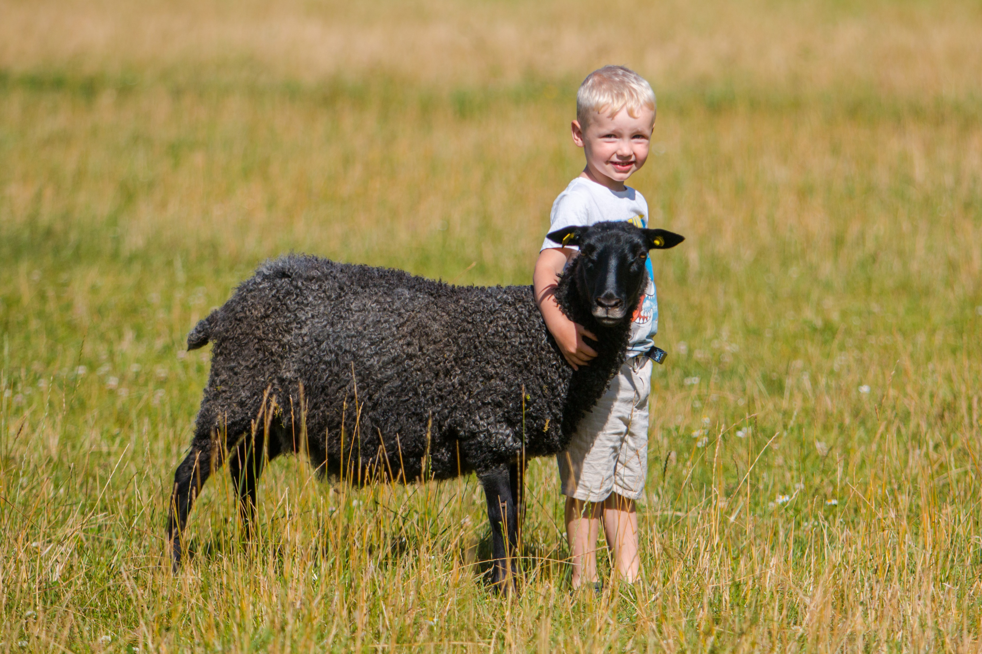
Tänan kuulamast!

